Slide 1
Το Εικονογραφημένο Βιβλίο στην Προσχολική Εκπαίδευση
Ενότητα 1.1: Συναισθήματα
Αγγελική Γιαννικοπούλου
Τμήμα Εκπαίδευσης και Αγωγής στην Προσχολική Ηλικία (ΤΕΑΠΗ)

Slide 2
Διδακτική Πρακτική
Διδακτική πρακτική:
Καλλιόπη Καρδούλια.
Βιβλίο: Bright, Paul. Όταν οι αρκούδες πήγαν για ύπνο τη νύχτα της φοβερής και τρομερής καταιγίδας / Paul Bright · μετάφραση Αγγελική Πορτοκάλογλου · εικονογράφηση Jane Chapman. - 1η έκδ. - Πάτρα: Κόκκινη Κλωστή Δεμένη, 2008.
[1]

Slide 3
Εισαγωγή
Στη θεματική αυτή, ασχοληθήκαμε με το συναίσθημα του φόβου, ένα συναίσθημα ιδιαίτερα έντονο στη νηπιακή ηλικία. Ξεκινώντας το μάθημα, η νηπιαγωγός είπε δυο λόγια στα παιδιά για το συναίσθημα αυτό, το οποίο δεν είναι ούτε καλό ούτε κακό, μιας και μας βοηθάει μερικές φορές να προστατευτούμε από τον κίνδυνο (π.χ. στην περίπτωση σεισμού).

Slide 4
Πριν την ανάγνωση του βιβλίου
Μετά την εισαγωγή της νηπιαγωγού, πήρα το λόγο εγώ και προτού διαβάσω το βιβλίο «Όταν οι αρκούδες πήγαν για ύπνο τη νύχτα της φοβερής και τρομερής καταιγίδας», έδεσα στο χέρι του κάθε παιδιού ένα μικρό σχοινάκι, σαν μαρτάκι, λέγοντας τους να τα προσέχουν και ότι θα τους εξηγούσα αργότερα σε τι θα μας χρησίμευαν.

Slide 5
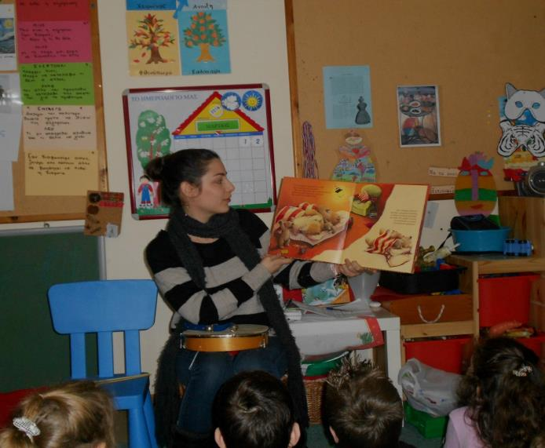
Κατά την ανάγνωση
Διάβασα το βιβλίο δημιουργώντας τους ήχους του ανέμου, του κεραυνού και της αστραπής με τρία διαφορετικά κρουστά οργανάκια.

Slide 6
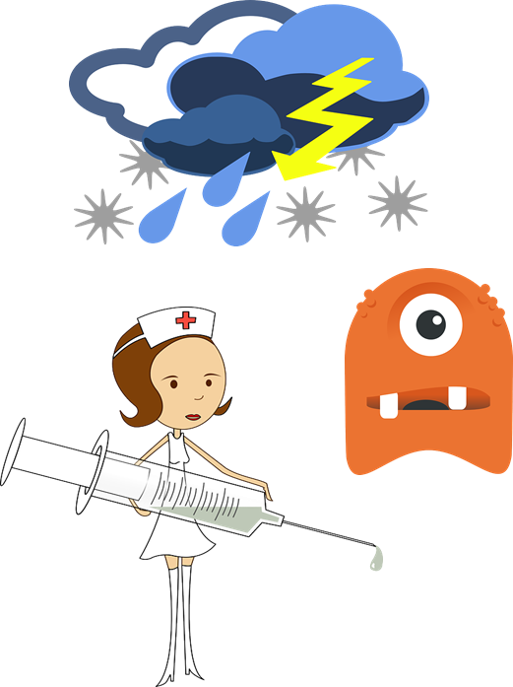
Μετά την ανάγνωση
Συζητήσαμε με τα παιδιά για τους δικούς τους φόβους. Άλλο παιδί μίλησε για τους power rangers, άλλο για τους μπαμπούλες και για τα μπουμπουνητά της καταιγίδας κι άλλο για την ένεση που του κάνει ο γιατρός.
[2]

Slide 7
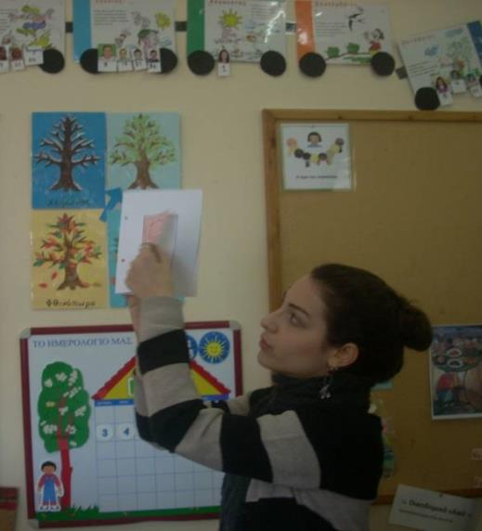
Τα δισέλιδα των φόβων
Είχαμε προηγουμένως φτιάξει ένα δισέλιδο όπου στην πρώτη σελίδα είχε σχεδιαστεί και κοπεί μια πόρτα, που μπορούσε να ανοίγει και να αποκαλύπτει μέρος της δεύτερης σελίδας χωρίς να ανοίξει το δισέλιδο. Τα παιδιά θα ζωγράφιζαν στη δεύτερη σελίδα του δίφυλλου ό,τι τα φοβίζει περισσότερο.

Slide 8
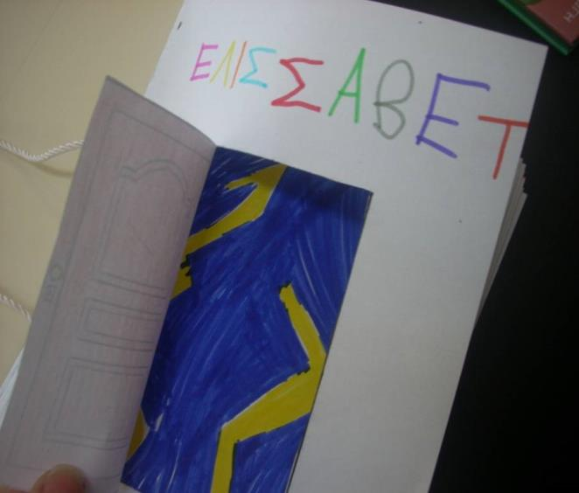
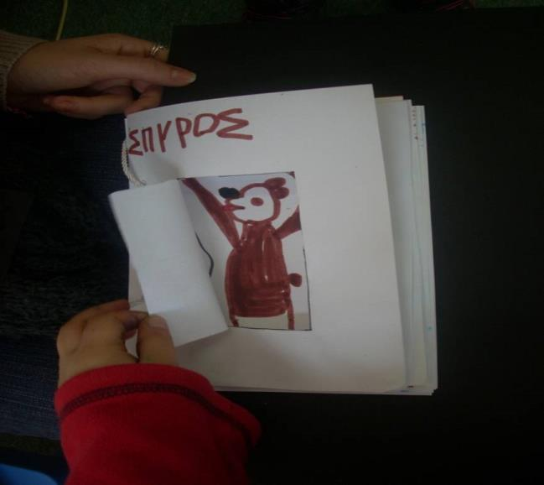
Τα έργα των παιδιών (1/2)
H Eλισάβετ φοβάται τις αστραπές όταν έχει καταιγίδα.
Ο Σπύρος φοβάται τις αρκούδες.

Slide 9
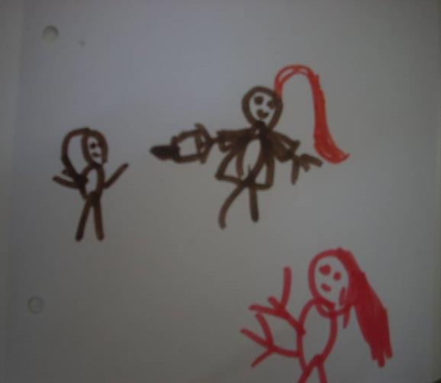
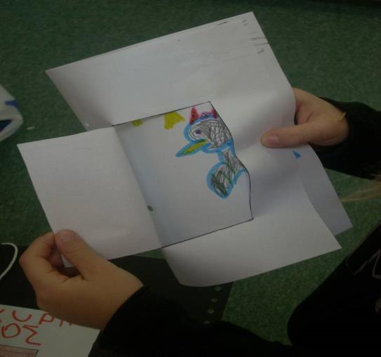
Τα έργα των παιδιών (2/2)
H Δανάη φοβάται την ένεση.
H Μαρία τα άγρια γεράκια.

Slide 10
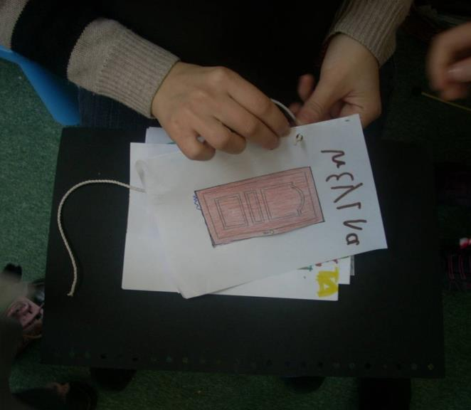
Από τα δισέλιδα στο βιβλίο
Όποιο παιδί τελείωνε τη ζωγραφιά του ερχόταν σε μένα και προσθέταμε το δίφυλλό του στο βιβλίο που γινόταν σιγά σιγά από το σύνολο των διφύλλων τους.

Slide 11
Το βιβλίο των φόβων (1/3)
Έπειτα, μαζευτήκαμε πάλι όλοι μαζί για να κλείσουμε τους φόβους μας μέσα σε ένα βιβλίο που σχηματίστηκε από δύο εξώφυλλα από μαύρο κανσόν (για να μην είναι όμως τόσο «άσχημο» έβαλαν ένα κομμάτι αλουμινόχαρτο στο αρχικό εξώφυλλο) και στα οποία είχαν ανοιχτεί τόσες τρύπες όσα τα παιδιά και οι φόβοι τους.

Slide 12
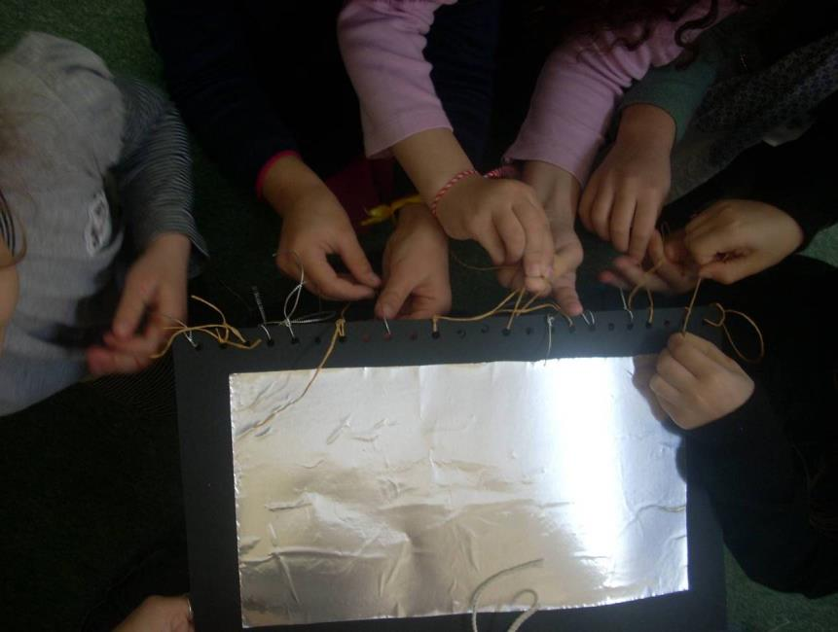
Το βιβλίο των φόβων (2/3)
Κάθε παιδί «κλείδωνε» το μεγαλύτερο φόβο του μέσα στο βιβλίο με το σχοινάκι που είχε στο χεράκι του.

Slide 13
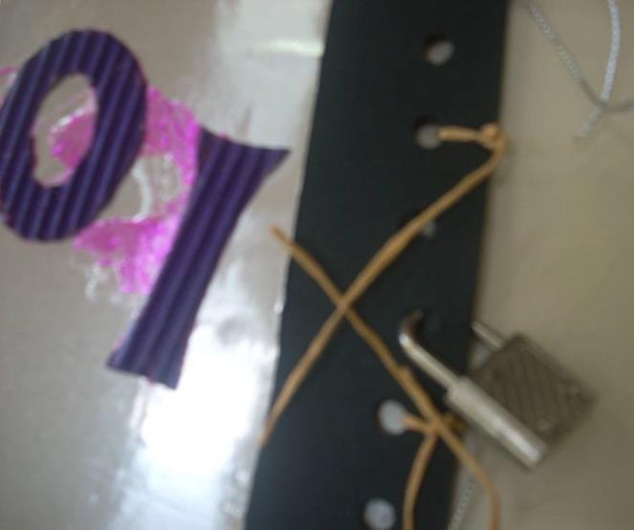
Το βιβλίο των φόβων (3/3)
Μετά κολλήσαμε τα γραμματάκια του τίτλου πάνω στο εξώφυλλο, προσθέσαμε και ένα λουκετάκι σε μία από τις τρυπούλες που δεν είχαν βάλει σχοινάκι τα παιδιά και το βιβλίο μας ήταν έτοιμο!

Slide 14
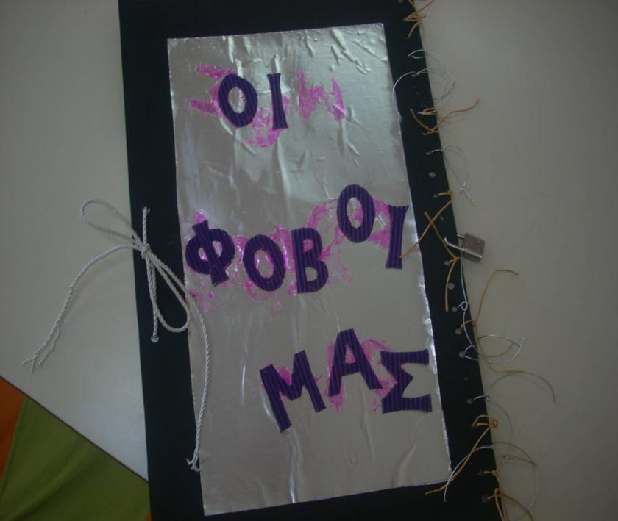
Το τελικό αποτέλεσμα (1/2)
Ό,τι μας φοβίζει ήταν καλά διπλοκλειδωμένο μέσα στο βιβλίο μας και μακριά από μας…

Slide 15
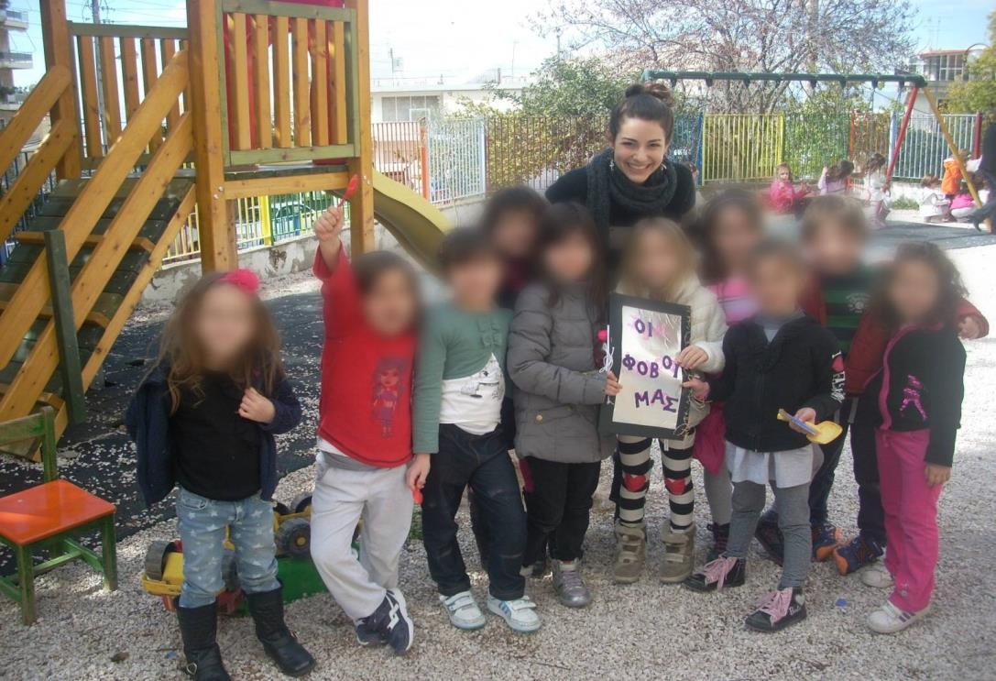
Το τελικό αποτέλεσμα (2/2)

Slide 16
Χρηματοδότηση
Το παρόν εκπαιδευτικό υλικό έχει αναπτυχθεί στo πλαίσιo του εκπαιδευτικού έργου του διδάσκοντα.
Το έργο «Ανοικτά Ακαδημαϊκά Μαθήματα στο Πανεπιστήμιο Αθηνών» έχει χρηματοδοτήσει μόνο την αναδιαμόρφωση του εκπαιδευτικού υλικού.
Το έργο υλοποιείται στο πλαίσιο του Επιχειρησιακού Προγράμματος «Εκπαίδευση και Δια Βίου Μάθηση» και συγχρηματοδοτείται από την Ευρωπαϊκή Ένωση (Ευρωπαϊκό Κοινωνικό Ταμείο) και από εθνικούς πόρους.

Slide 17
Σημειώματα

Slide 18
Σημείωμα Ιστορικού Εκδόσεων Έργου
Το παρόν έργο αποτελεί την έκδοση 1.0.

Slide 19
Σημείωμα Αναφοράς
Copyright Εθνικόν και Καποδιστριακόν Πανεπιστήμιον Αθηνών, Αγγελική Γιαννικοπούλου 2015. Καλλιόπη Καρδούλια, Αγγελική Γιαννικοπούλου. «Το Εικονογραφημένο Βιβλίο στην Προσχολική Εκπαίδευση. Συναισθήματα. Όταν οι αρκούδες πήγαν για ύπνο τη νύχτα της φοβερής και τρομερής καταιγίδας». Έκδοση: 1.0. Αθήνα 2015. Διαθέσιμο από τη δικτυακή διεύθυνση: http://opencourses.uoa.gr/courses/ECD5/.

Slide 20
Σημείωμα Αδειοδότησης
Το παρόν υλικό διατίθεται με τους όρους της άδειας χρήσης Creative Commons Αναφορά, Μη Εμπορική Χρήση Παρόμοια Διανομή 4.0 [1] ή μεταγενέστερη, Διεθνής Έκδοση. Εξαιρούνται τα αυτοτελή έργα τρίτων π.χ. φωτογραφίες, διαγράμματα κ.λπ., τα οποία εμπεριέχονται σε αυτό και τα οποία αναφέρονται μαζί με τους όρους χρήσης τους στο «Σημείωμα Χρήσης Έργων Τρίτων».
[1] http://creativecommons.org/licenses/by-nc-sa/4.0/
Ως Μη Εμπορική ορίζεται η χρήση:
που δεν περιλαμβάνει άμεσο ή έμμεσο οικονομικό όφελος από τη χρήση του έργου, για τον διανομέα του έργου και αδειοδόχο.
που δεν περιλαμβάνει οικονομική συναλλαγή ως προϋπόθεση για τη χρήση ή πρόσβαση στο έργο.
που δεν προσπορίζει στον διανομέα του έργου και αδειοδόχο έμμεσο οικονομικό όφελος (π.χ. διαφημίσεις) από την προβολή του έργου σε διαδικτυακό τόπο.
Ο δικαιούχος μπορεί να παρέχει στον αδειοδόχο ξεχωριστή άδεια να χρησιμοποιεί το έργο για εμπορική χρήση, εφόσον αυτό του ζητηθεί.

Slide 21
Διατήρηση Σημειωμάτων
Οποιαδήποτε αναπαραγωγή ή διασκευή του υλικού θα πρέπει να συμπεριλαμβάνει:
το Σημείωμα Αναφοράς,
το Σημείωμα Αδειοδότησης,
τη δήλωση Διατήρησης Σημειωμάτων,
το Σημείωμα Χρήσης Έργων Τρίτων (εφόσον υπάρχει),
μαζί με τους συνοδευτικούς υπερσυνδέσμους.

Slide 22
Σημείωμα Χρήσης Έργων Τρίτων
Το Έργο αυτό κάνει χρήση των ακόλουθων έργων:
Εικόνα 1: Εξώφυλλο του βιβλίου «Όταν οι αρκούδες πήγαν για ύπνο τη νύχτα της φοβερής και τρομερής καταιγίδας» / Paul Bright · μετάφραση Αγγελική Πορτοκάλογλου · εικονογράφηση Jane Chapman. - 1η έκδ. - Πάτρα: Κόκκινη Κλωστή Δεμένη, 2008.Biblionet.
Εικόνα 2: Ένεση, Τερατάκι, Καταιγίδα, CC0 Public Domain, Pixabay.

